Slide 1
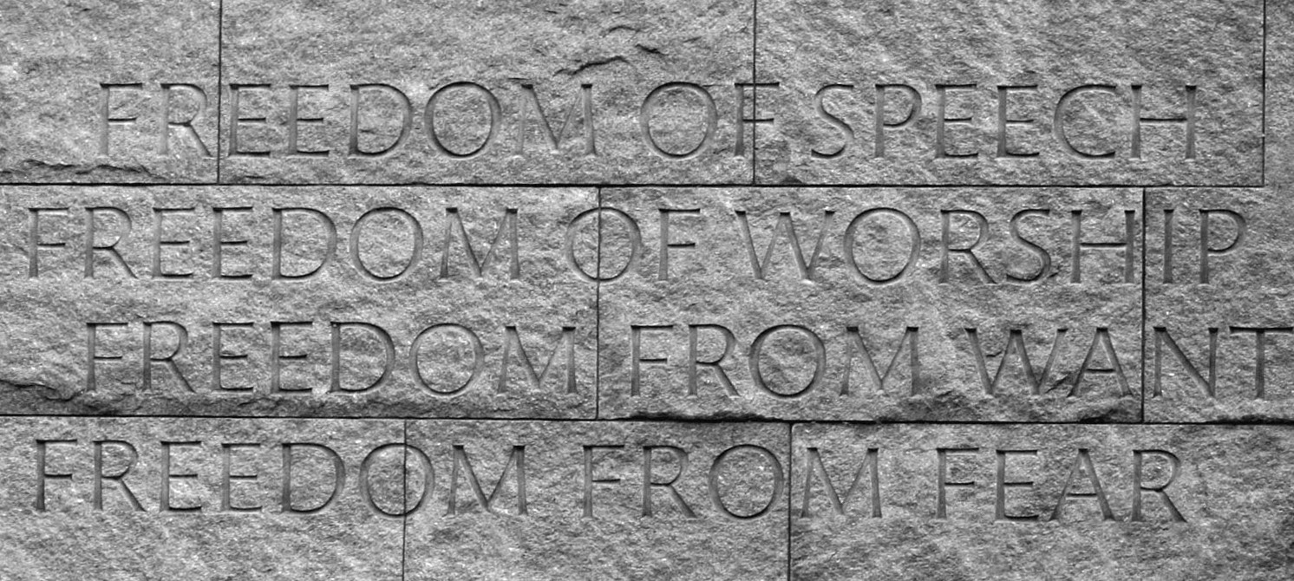
De four freedoms in beeld

Slide 2
Wie was Franklin D. Roosevelt?
Notes:
U vertelt dat de leerlingen zich gaan verdiepen in de four freedoms van Franklin D. Roosevelt, en wat deze vier vrijheden nog altijd betekenen. Om kennis te maken met het onderwerp bekijkt u samen met de klas de introductievideo ‘De four freedoms van Franklin D. Roosevelt’.

Slide 3
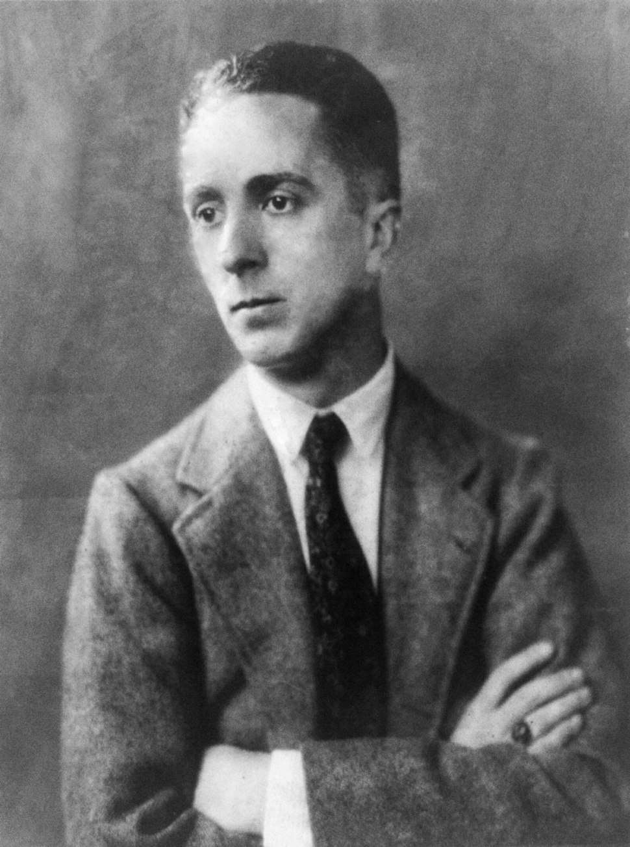
Norman Rockwell
Amerikaans kunstenaar
Maakte vier schilderijen: Four Freedoms (1943)

Slide 4
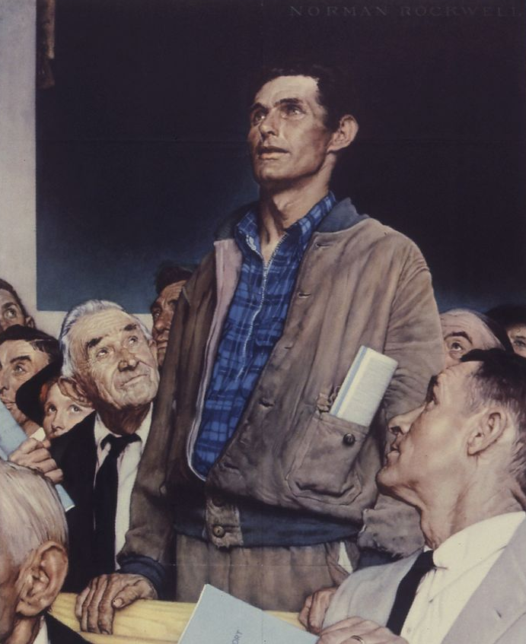
Vrijheid van meningsuiting
Je mag zeggen en schrijven wat je wilt.
Je mag je mening uiten zonder gevolgen.
Norman Rockwell, 1943

Slide 5
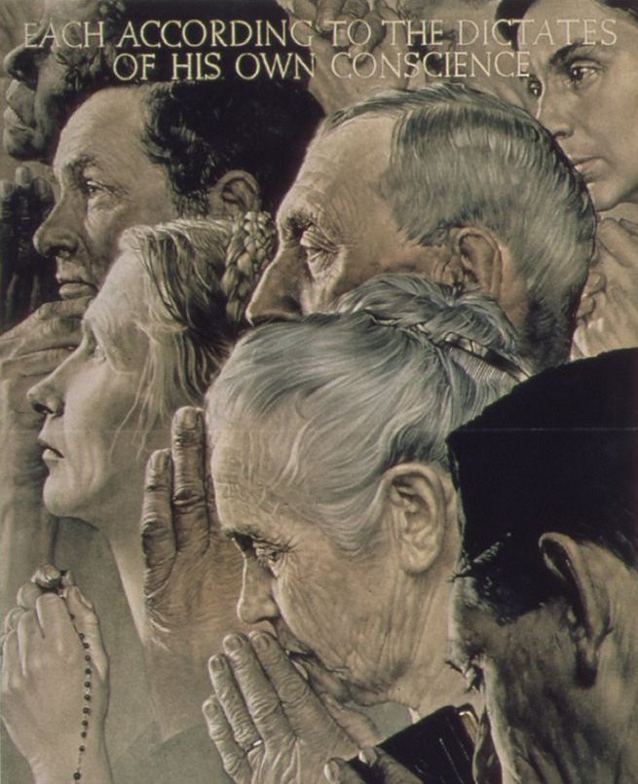
Vrijheid van godsdienst
Je mag geloven in wat je wilt.
Je mag zelf bepalen welke god je aanbidt.
Norman Rockwell, 1943

Slide 6
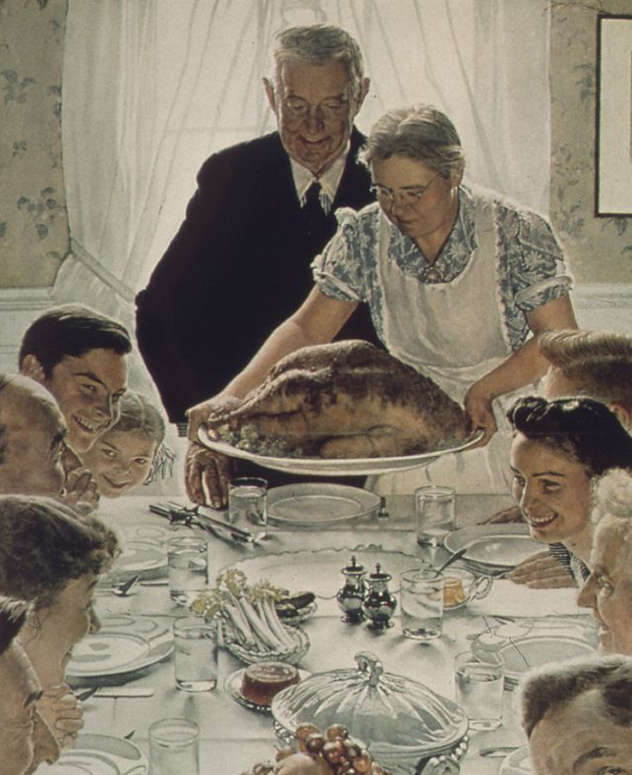
Vrij zijn van gebrek
Je hebt de vrijheid om gezond te leven.
Je hoeft geen gebrek of honger te ervaren.
Norman Rockwell, 1943

Slide 7
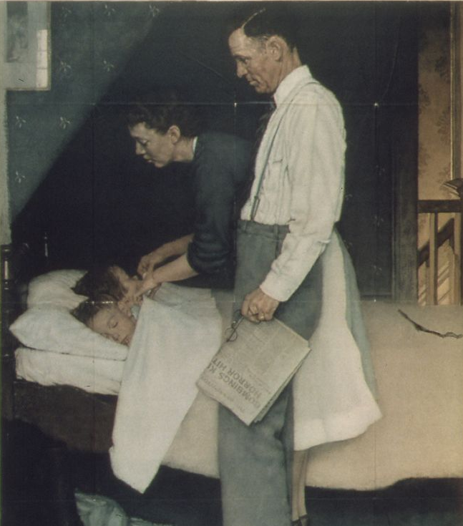
Vrij zijn van vrees
Je bent vrij van angst.
Je bent vrij van onderdrukking.
Norman Rockwell, 1943

Slide 8
Maak je eigen four freedoms!
Notes:
U vertelt dat de leerlingen straks gaan werken in groepjes, van 3 tot 5 personen. De leerlingen moeten eerst met elkaar het werkblad invullen. Daarna gaan zij eigentijdse versies maken van de werken van Norman Rockwell. Hiervoor hebben ze hun telefoon nodig, waarmee ze foto’s kunnen maken en eventueel bewerken. Op elke foto moet één vrijheid worden afgebeeld, waarbij de leerlingen zo creatief mogen zijn als ze willen. Elke groepje stuurt zijn vier foto’s vervolgens naar u als docent.

Slide 9
prodemos.nl
vrijheidscolleges.nl
Notes:
www.prodemos.nl www.vrijheidscolleges.nl

